Slide 1








Slide 2

Khởi động
1

Slide 3

Chinh phục quần đảo trải nghiệm

Slide 4
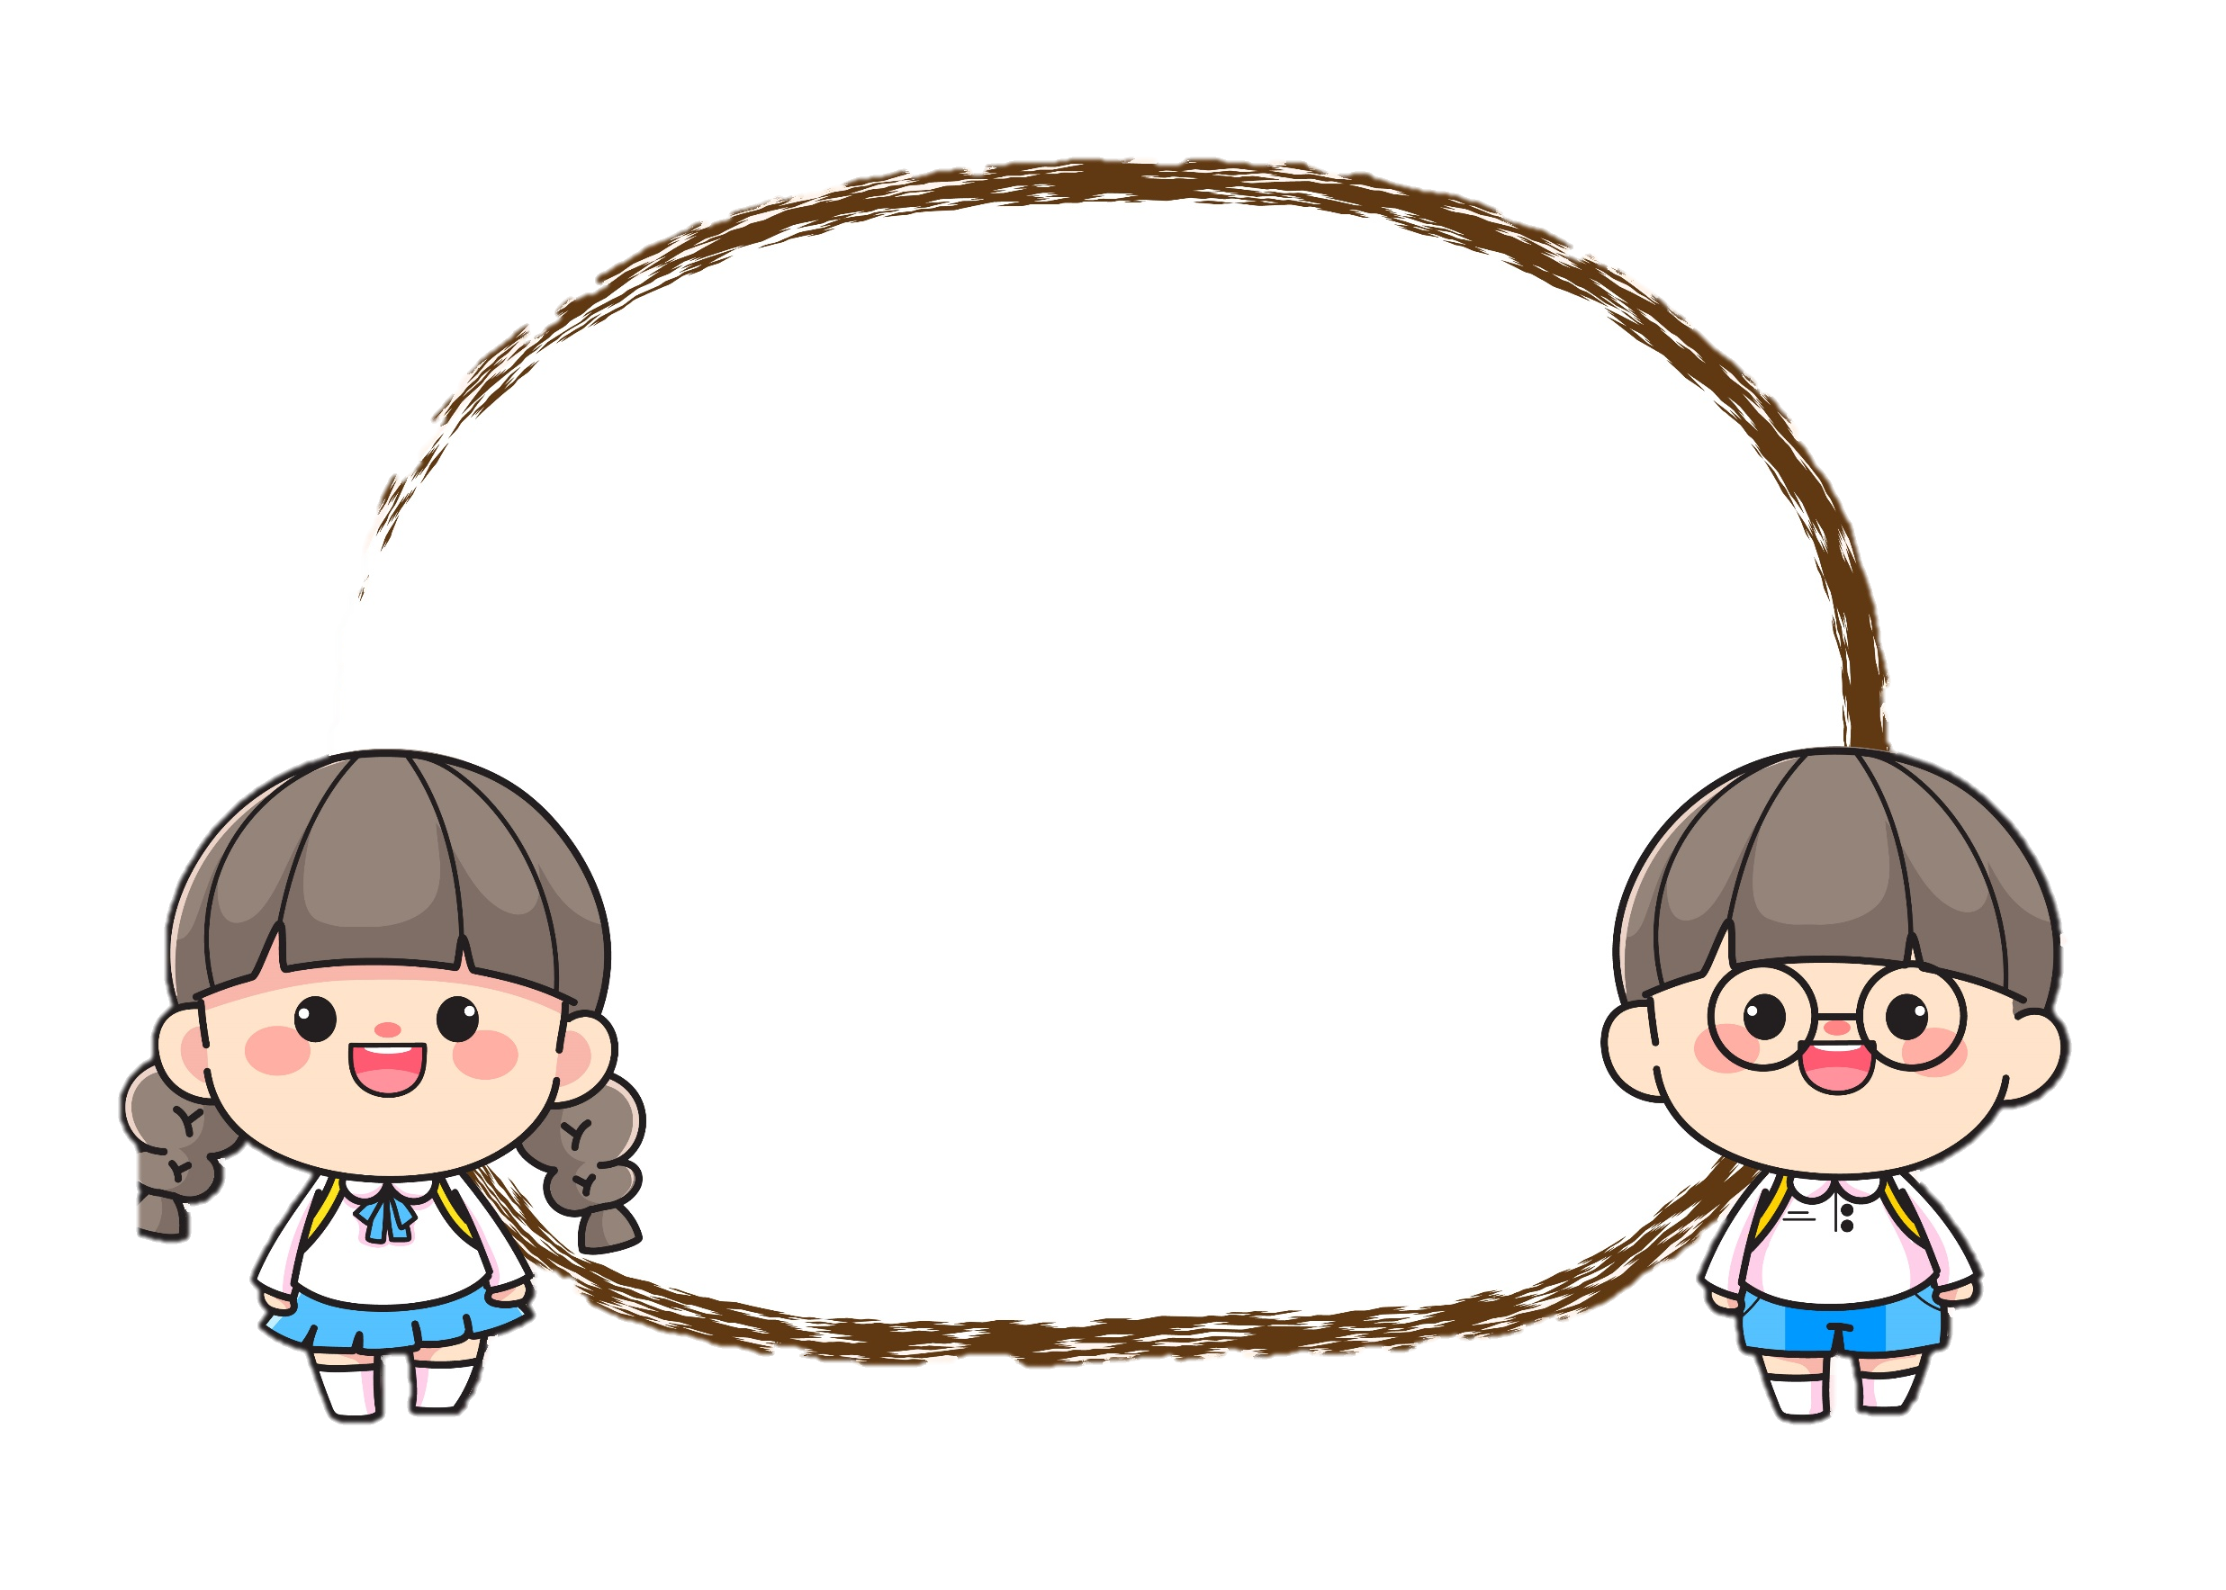


Slide 5
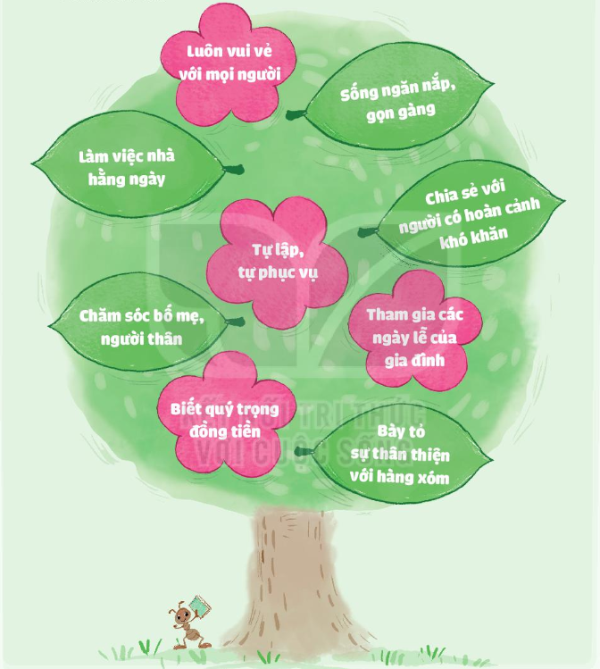
Xin ý kiến nhận xét của bố mẹ, người thân về hoạt động trải nghiệm ở nhà của em.

Slide 6
Chúc các em nghỉ hè
vui vẻ

